Slide 1
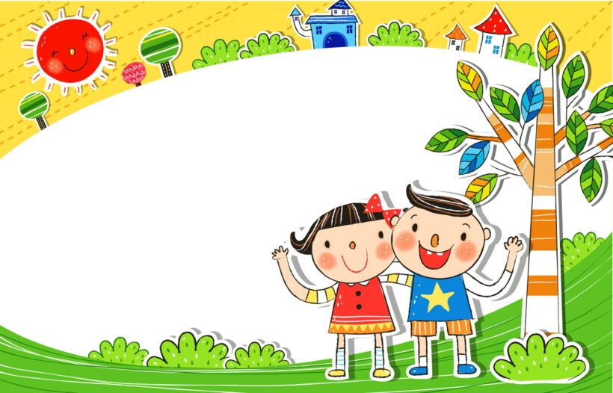
TRÒ CHƠI VÀ PHƯƠNG PHÁP
TỔ CHỨC HOẠT ĐỘNG CHƠI
CHO TRẺ MẦM NON
GV Nguyễn Thiều Dạ Hương
Trường Đại học Giáo dục, Đạo học quốc gia Hà Nội
Teacher DaHu

Slide 2
MỤC TIÊU BÀI HỌC
3
2
Hiểu và trình bày được quy trình ập kế hoạch tổ chức HĐVC theo chế độ SHHN của trẻ nhà trẻ
1
Hiểu và phân tích được phương pháp lập kế hoạch tổ chức HĐVC theo chế độ SHHN của trẻ nhà trẻ
Hiểu và trình bày được Lý luận về Lập kế hoạch tổ chức HĐVC theo chế độ SHHN của trẻ nhà trẻ
Teacher DaHu

Slide 3
NỘI DUNG BÀI HỌC
1
2
3
Lý luận về Lập kế hoạch tổ chức HĐVC theo chế độ SHHN của trẻ nhà trẻ
Các nội dung tổ chức hoạt động vui chơi theo chế độ sinh hoạt hàng ngày của trẻ nhà trẻ
Vận dụng lập kế hoạch hoạt động vui chơi theo chế độ sinh hoạt hàng ngày của trẻ nhà trẻ
Teacher DaHu

Slide 4
Tài liệu tham khảo:
[1] Nguyễn Thị Thanh Hà (2019). Tổ chức hoạt động vui chơi của trẻ ở trường mầm non. NXB Giáo dục.
[3] Lê Thu Hương (Chủ biên) (2011). Tuyển tập trò chơi, bài hát, thơ, truyện, câu đố theo chủ đề của trẻ mẫu giáo bé, nhỡ, lớn. NXB Giáo dục
[4] Bùi Thị Việt (chủ biên) (2011). Tổ chức vui chơi giải trí, ngày hội thể dục thể thao trong trường mầm non. NXB Giáo dục.
[5] Bộ giáo dục – Đào tạo Việt Nam (2021). Thông tư số 01/VBHN – BGDĐT Ngày 13 tháng 04 năm 2021 về ban hành Chương trình giáo dục mầm non.
[6] Đinh Văn Vang (2012). Tổ chức hoạt động vui chơi ở trường mầm non. NXB Đại học Sư phạm Hà Nội.
Teacher DaHu

Slide 5
Chế độ sinh hoạt hàng ngày của trẻ Nhà trẻ (12-36 tháng/ 1- 3 tuổi)
GIÁO ÁN ĐIỀU KHIỂN MỘT NGÀY
Đối tượng: Trẻ nhà trẻ (24-36 tháng)
Trường:
Lớp:
Số lượng:
Thời gian:
Ngày soạn:
Ngày dạy:
Người thực hiện:
Teacher DaHu

Slide 6
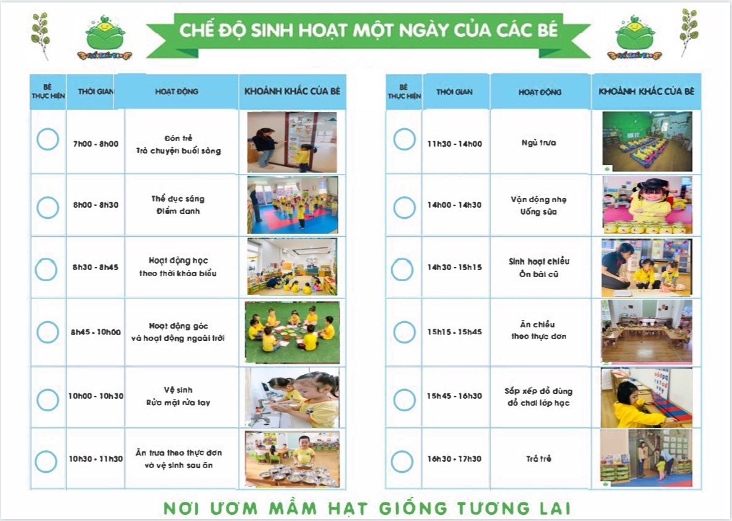
Chế độ sinh hoạt hàng ngày của trẻ Nhà trẻ (12-36 tháng/ 1- 3 tuổi)
Teacher DaHu

Slide 7
Chế độ sinh hoạt hàng ngày của trẻ Nhà trẻ (12-36 tháng/ 1- 3 tuổi)
TT | HOẠT ĐỘNG | MÙA HÈ | MÙA ĐÔNG | SỐ PHÚT DK
1 | Đón trẻ, thể dục sáng, chơi tự chọn | 6h30 - 7h30 | 6h45- 7h45 | 60 - 70 phút
2 | Ăn sáng | 7h30 - 8h20 | 7h45 - 8h30 | 50 phút
3 | Chơi tập có chủ định | 8h20 – 8h45 | 8h30 – 8h55 | 12 - 25 phút
4 | Ăn sữa chua | 8h45 – 9h | 8h55 – 9h10 | 10 - 15 phút
5 | Hoạt động ngoài trời | 9h00 – 9h40 | 9h10 – 9h45 | 25 - 30 phút
6 | Chơi sáng tạo | 9h40 – 10h10 | 9h45 – 10h15 | 25 - 30 phút
7 | Vệ sinh, ăn trưa | 10h10 – 11h | 10h15 – 11h10 | 50 - 60 phút
8 | Ngủ trưa | 11h – 14h | 11h10 – 14h | 150 - 180 phút
9 | Vận động nhẹ + ăn phụ | 14h – 14h20 | 14h10 – 14h30 | 15 - 20 phút
10 | Chơi - tập. | 14h20 – 14h40 | 14h30 – 14h50 | 12 - 15 phút
11 | Chơi sáng tạo | 14h40 – 15h15 | 14h50 – 15h25 | 35 phút
12 | Vệ sinh, ăn chính | 15h15 – 16h15 | 15h25 – 16h25 | 50 – 60 phút
13 | Vệ sinh, chơi, trả trẻ | 16h30 – 17h | 16h30 – 17h | 30 phút
Teacher DaHu

Slide 8
2. Lập kế hoạch/ giáo án tổ chức trò chơi theo chế độ sinh hoạt của trẻ Nhà trẻ ở trường mầm non
  Tổ chức hoạt động chơi trong Hoạt động nhận biết tập nói
GIÁO ÁN NHẬN BIẾT TẬP NÓI
Nhóm 12 –24 tháng
Đề tài: Con gà – con vịt
Nội dung tích hợp: Âm nhạc
Teacher DaHu

Slide 9
2. Lập kế hoạch/ giáo án tổ chức trò chơi theo chế độ sinh hoạt của trẻ Nhà trẻ ở trường mầm non
I. Yêu cầu:
– Trẻ nhận biết được con gà, con vịt
– Biết được các đặc điểm của con gà, con vịt và nói được từ “con gà”, “con vịt”.
– Cung cấp cho trẻ biết một số đặc điểm: mỏ gà, mỏ vịt, chân gà, chân vịt, đầu gà có mào đỏ, đầu vịt không có mào đỏ.
– Phát triển vốn từ, cho trẻ phát âm và chơi trò chơi
– Giáo dục trẻ nhẹ nhàng khi cầm đồ dùng đồ chơi các con vật.
II. Chuẩn bị:
– Mô hình “con gà, con vịt”
– Đồ chơi con gà, con vịt cho mỗi trẻ.
– Tranh vẽ con gà trống, con vịt dán ở các góc chơi.
– Máy cassette, băng nhạc “Một con vịt”
– Mũ vịt cho mỗi trẻ.
Hướng dẫn Giáo án Khám phá con gà con vịt
Teacher DaHu

Slide 10
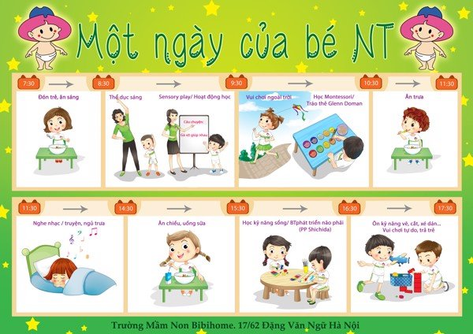
2. Lập kế hoạch/ giáo án tổ chức trò chơi theo chế độ sinh hoạt của trẻ Nhà trẻ ở trường mầm non
https://bibi.vn/pages/lich-sinh-hoat-1-ngay-cua-be
Teacher DaHu

Slide 11
2. Lập kế hoạch/ giáo án tổ chức trò chơi theo chế độ sinh hoạt của trẻ Nhà trẻ ở trường mầm non
GIÁO ÁN NHẬN BIẾT TẬP NÓI
Đề tài: Con chó, con mèo
Lứa tuổi: Trẻ nhà trẻ (24 – 36 tháng)
Thời gian: 15 – 28 phút.
Số lượng trẻ: 20 – 25 trẻ
Ngày soạn:
Ngày thực hiện:
Người soạn:
Người thực hiện:
Teacher DaHu

Slide 12
2. Lập kế hoạch/ giáo án tổ chức trò chơi theo chế độ sinh hoạt của trẻ Nhà trẻ ở trường mầm non
I. Mục đích – yêu cầu:
1. Kiến thức:
– Trẻ nhận biết, phân biệt được đúng tên: con chó, con mèo
– Trẻ biết được các đặc điểm các bộ phận, đặc trưng của con chó, con mèo: đầu, mình, chân, đuôi
– Trẻ biết được tên con chó, con mèo, là vật nuôi ở trong gia đình, thức ăn, biết lợi ích của chúng đối với con người.
2. Kỹ năng:
– Trẻ trả lời các câu hỏi của cô rõ ràng mạch lạc về đặc điểm của con chó, con mèo
– Rèn kỹ năng phát âm, phát triển vốn từ cho trẻ, trẻ phát âm đúng các từ đơn giản: Con chó, đầu chó, mình chó, chân chó, đuôi chó, con mèo, đầu mèo, mình mèo, chân mèo, đuôi mèo
– Rèn luyện khả năng kết hợp tay, mắt thông qua trò chơi: thi xem ai nhanh, tìm thức ăn tương ứng
– Trẻ biết cách chơi trò chơi: thi xem ai nhanh, tìm thức ăn tương ứng
3. Thái độ:
– Giáo dục trẻ biết yêu quí các con vật , biết chăm sóc và bảo vệ những con vật nuôi ở trong gia đình
Teacher DaHu

Slide 13
2. Lập kế hoạch/ giáo án tổ chức trò chơi theo chế độ sinh hoạt của trẻ Nhà trẻ ở trường mầm non
II. CHUẨN BỊ:
1. Địa điểm:
– Trẻ ngồi dưới sàn nhà chữ U
1.Chuẩn bị cho cô và trẻ:
– Bài hát : “Gà trống, mèo con, cún con”
– Bài hát: Rửa mặt như mèo.
– Mô hình con chó, con mèo đựng trong hộp quà
– Bảng bằng vải dạ
– Con chó, con mèo, khúc xương, cá bằng bông
– Lô tô con chó, con mèo
Teacher DaHu

Slide 14
2. Lập kế hoạch/ giáo án tổ chức trò chơi theo chế độ sinh hoạt của trẻ Nhà trẻ ở trường mầm non
3. Trò chơi
*Trò chơi 1 : Thi xem ai nhanh Cô phát cho mỗi trẻ một rổ đồ chơi có loto các con vật, cô nói tìm con chó (mèo) hoặc nói tiếng kêu của con vật nào thì trẻ nhặt con vật đó và giơ lên (nói tên hoặc tiếng kêu)
*Trò chơi 2 : Tìm thức ăn tương ứng – Cách chơi: Chuẩn bị mỗi trẻ 1 bảng dạ. Cô phát rổ đồ cho trẻ trong đó có: 1 khúc xương, 1 con cá. Nhiệm vụ của trẻ là trong thời gian 1 bản nhạc trẻ sẽ phải gắn thức ăn tương ứng với con vật đó (chó – khúc xương, mèo – con cá) – Luật chơi: Thời gian trò chơi trong 1 bản nhạc. Khi hết trò chơi cô kiểm tra kết quả của trẻ.
Teacher DaHu

Slide 15
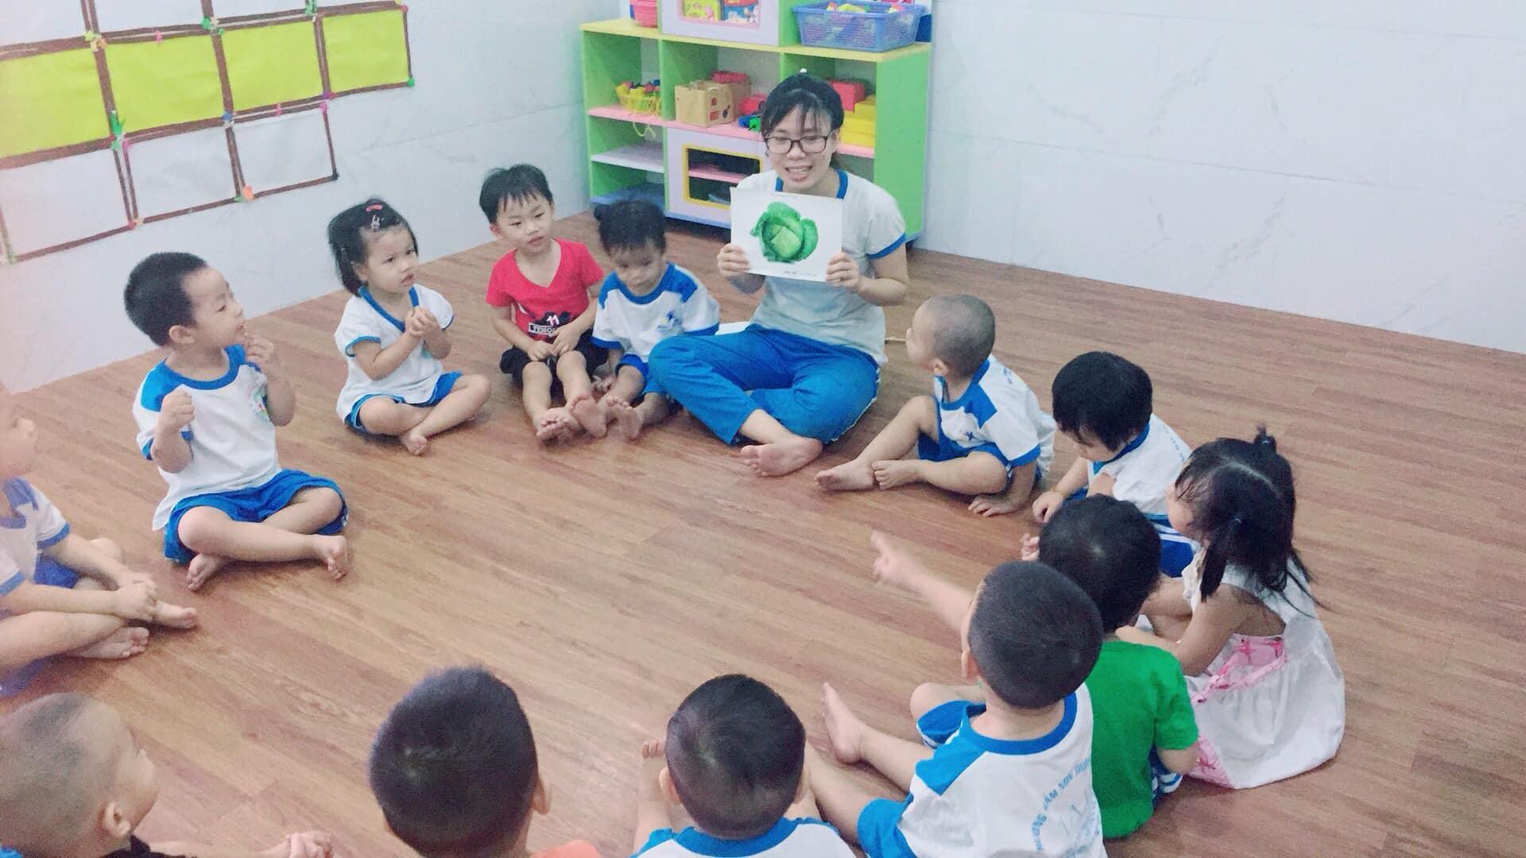
2. Lập kế hoạch/ giáo án tổ chức trò chơi theo chế độ sinh hoạt của trẻ Nhà trẻ ở trường mầm non
http://mamnon.thienanphuc.edu.vn/detail/nhan-biet-tap-noi---nha-tre-2---thien-an-phuc-3.html
Teacher DaHu

Slide 16
2. Lập kế hoạch/ giáo án tổ chức trò chơi theo chế độ sinh hoạt của trẻ Nhà trẻ ở trường mầm non
  2.2. Tổ chức chơi trong hoạt động chơi - tập có chủ đích
GIÁO ÁN
HOẠT ĐỘNG CHƠI TẬP
Lứa tuổi: Nhà trẻ 24- 36 tháng
Lớp: NT
Số lượng trẻ: Cả lớp
Thời gian:30-35 phút
Giáo viên:
Ngày soạn
Ngày dạy:
Teacher DaHu

Slide 17
2. Lập kế hoạch/ giáo án tổ chức trò chơi theo chế độ sinh hoạt của trẻ Nhà trẻ ở trường mầm non
I. Mục đích - yêu cầu
1. Kiến thức
- Trẻ biết tên các góc chơi, nhóm chơi: Góc bế em, Góc sách truyện, Góc HĐVĐV, Góc vận động, Góc bé chơi với hình và màu
- Trẻ nhận biết màu xanh, màu đỏ, màu vàng.
2. Kỹ năng:
- Trẻ có kỹ năng: Xếp cạnh, xếp chồng, xâu vòng xen kẽ 3 màu : xanh, đỏ, vàng, dán bông hoa, dán chấm đính, trang trí bưu thiếp, đóng mở sách, chắp ghép hình …
- Trẻ giao tiếp với nhau bằng câu đơn giản. Rèn luyện ngôn ngữ mạch lạc cho trẻ.
- Trẻ cất dọn đồ chơi gọn gàng đúng nơi qui định sau khi giờ chơi kết thúc
3. Thái độ
- Trẻ hào hứng tham gia các hoạt động cùng cô và các bạn.
- Trẻ biết đoàn kết khi chơi.
Teacher DaHu

Slide 18
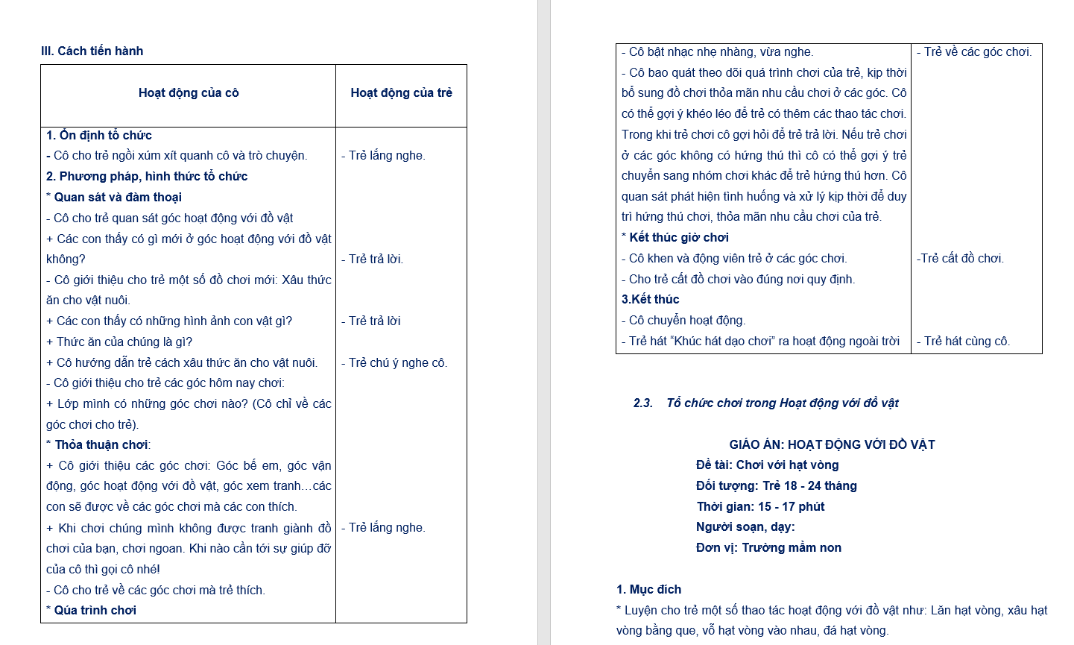
2. Lập kế hoạch/ giáo án tổ chức trò chơi theo chế độ sinh hoạt của trẻ Nhà trẻ ở trường mầm non

Slide 19
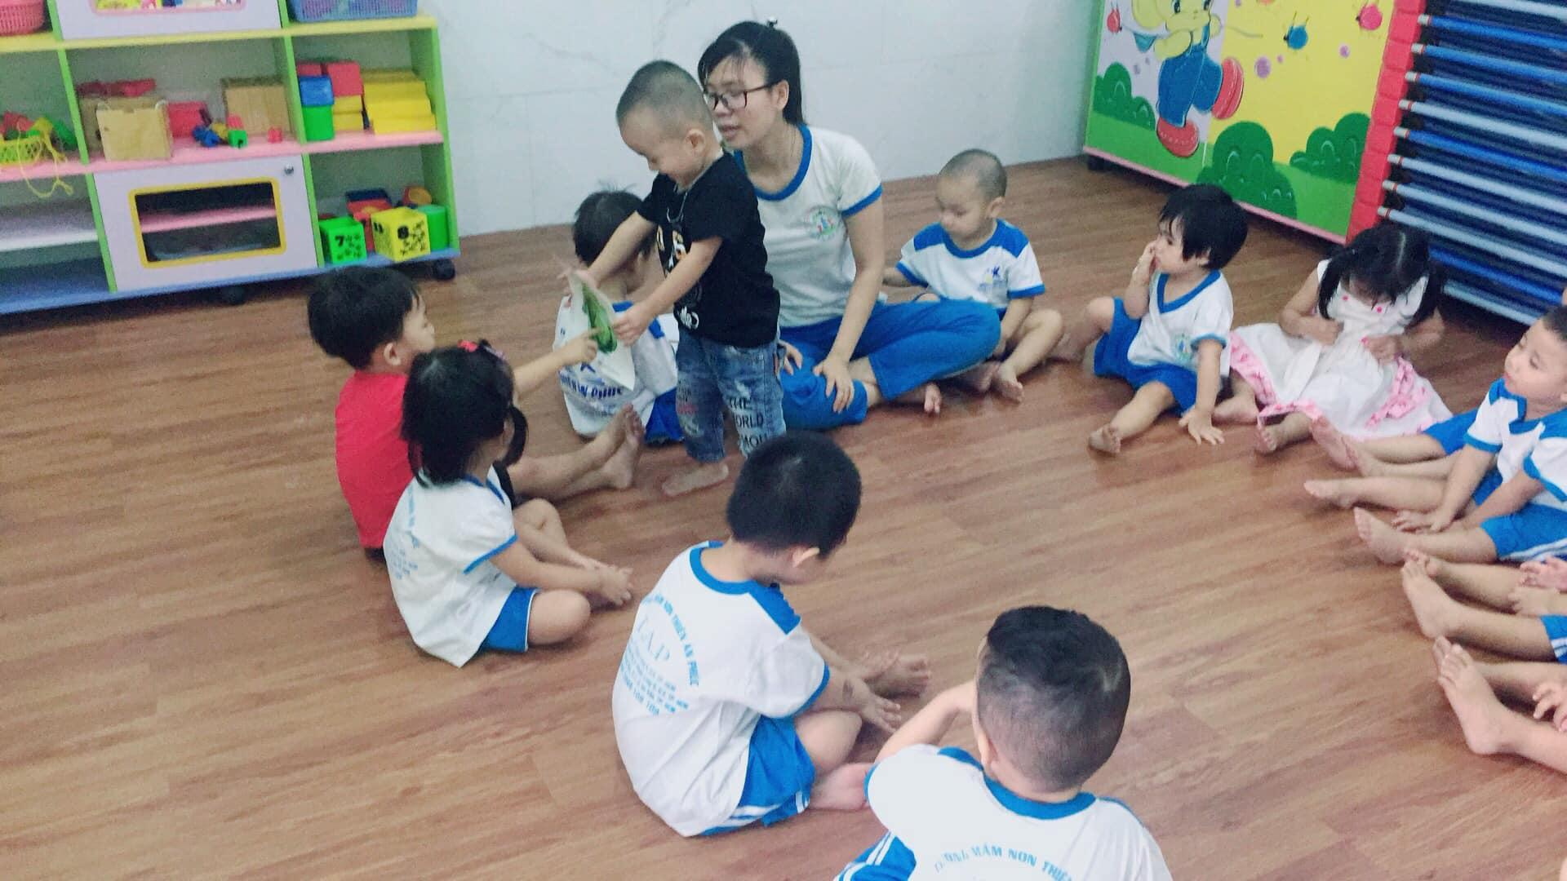
2. Lập kế hoạch/ giáo án tổ chức trò chơi theo chế độ sinh hoạt của trẻ Nhà trẻ ở trường mầm non
http://mamnon.thienanphuc.edu.vn/detail/nhan-biet-tap-noi---nha-tre-2---thien-an-phuc-3.html
Teacher DaHu

Slide 20
2. Lập kế hoạch/ giáo án tổ chức trò chơi theo chế độ sinh hoạt của trẻ Nhà trẻ ở trường mầm non
2.3. Tổ chức chơi trong Hoạt động với đồ vật
GIÁO ÁN: HOẠT ĐỘNG VỚI ĐỒ VẬT
Đề tài: Chơi với hạt vòng
Đối t­ượng: Trẻ 18 - 24 tháng
Thời gian: 15 - 17 phút
Ng­ười soạn, dạy:
Đơn vị: Tr­ường mầm non
Teacher DaHu

Slide 21
2. Lập kế hoạch/ giáo án tổ chức trò chơi theo chế độ sinh hoạt của trẻ Nhà trẻ ở trường mầm non
1. Mục đích
* Luyện cho trẻ một số thao tác hoạt động với đồ vật như­: Lăn hạt vòng, xâu hạt vòng bằng que, vỗ hạt vòng vào nhau, đá hạt vòng.
* Tập cho trẻ khả năng nhận biết màu đỏ.
- Rèn luyện ngôn ngữ mạch lạc cho trẻ.
* Trẻ tích cực tham gia vào hoạt động.
- Chơi xong trẻ biết thu dọn đồ dùng, đồ chơi và cất vào đúng nơi quy định.
2. Chuẩn bị
- Khung rối, 2 con rối thỏ, 1 chiếc làn đồ chơi.
- Rổ nhỏ, hạt vòng có màu xanh-đỏ, que tính.
- Tâm thế của cô và trẻ thoải mái, trang phục gọn gàng.
3. Tiến hành
Teacher DaHu

Slide 22
2. Lập kế hoạch/ giáo án tổ chức trò chơi theo chế độ sinh hoạt của trẻ Nhà trẻ ở trường mầm non
Hoạt động 3. Chơi với hạt vòng
* Lăn hạt vòng.
Các con nhìn xem hạt vòng có dạng hình tròn đấy
+ Các con thử lăn xem hạt vòng có lăn được không ?
- Cho trẻ lăn hạt vòng khi trẻ lăn cô khuyến khích trẻ vừa lăn vừa nói ‘Lăn hạt vòng’.
* Xâu vòng
- Cô giơ hạt vòng để hở cái lỗ ra cho trẻ xem ròi hỏi trẻ
+ Trên hạt vòng có gì ?
À đúng rồi trên hạt vòng có lỗ đấy.
- Cô lại giơ que tính lên hỏi trẻ
+ Cái gì đây ?
Đây là que tính đấy, chúng ta hãy dùng chiếc que tính này để xâu những hạt vòng lại nhé.
- Cho trẻ xâu vòng cùng cô, cô động viên, khích lệ trẻ xâu vòng. Khi trẻ xâu vòng cô khuyến khích trẻ vừa làm vừa nói ‘Xâu vòng’.
Teacher DaHu

Slide 23
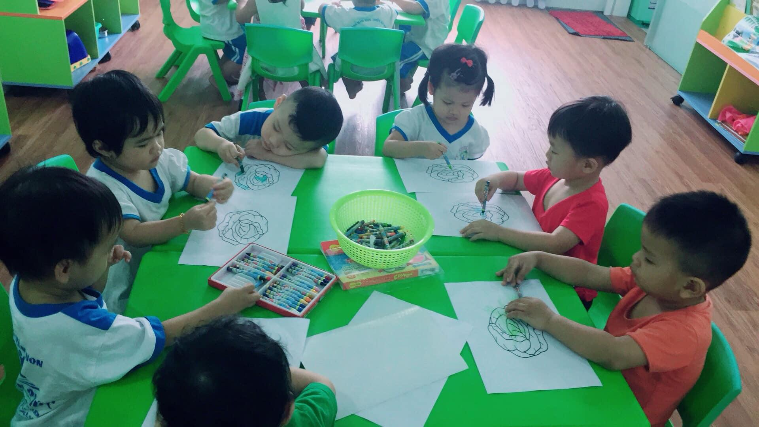
2. Lập kế hoạch/ giáo án tổ chức trò chơi theo chế độ sinh hoạt của trẻ Nhà trẻ ở trường mầm non
http://mamnon.thienanphuc.edu.vn/detail/nhan-biet-tap-noi---nha-tre-2---thien-an-phuc-3.html
Teacher DaHu

Slide 24
2. Lập kế hoạch/ giáo án tổ chức trò chơi theo chế độ sinh hoạt của trẻ Nhà trẻ ở trường mầm non
GIÁO ÁN: HOẠT ĐỘNG VỚI ĐỒ VẬT
Chủ đề: Mẹ và những người thân
Chủ đề nhánh: Đồ dùng trong gia đình
Đề tài: Bé chơi với lõi cuộn giấy
Đối tượng: Trẻ 24-36 tháng
Thời gian: 17- 20 phút
Người dạy:
Đơn vị: Trường mầm non
Teacher DaHu

Slide 25
2. Lập kế hoạch/ giáo án tổ chức trò chơi theo chế độ sinh hoạt của trẻ Nhà trẻ ở trường mầm non
I. Mục đích
1. Kiến thức
- Luyện cho trẻ một số thao tác hoạt động với đồ vật như: kẹp lõi giấy, lăn lõi giấy, vỗ lõi giấy vào nhau.
- Trẻ biết xếp chồng, xếp cạnh các lõi giấy.
2. Kỹ năng
- Củng cố cho trẻ khả năng nhận biết màu xanh - đỏ.
- Rèn luyện ngôn ngữ mạch lạc cho trẻ.
3. Thái độ
- Trẻ tích cực tham gia vào hoạt động.
- Chơi xong trẻ biết thu dọn đồ dùng, đồ chơi và cất vào đúng nơi quy định.
II. Chuẩn bị
- Một rổ đựng lõi cuộn giấy có màu xanh - đỏ.
- Que làm đường hẹp.
- Tâm thế của cô và trẻ thoải mái, trang phục gọn gàng.
III. Tiến hành:
Teacher DaHu

Slide 26
2. Lập kế hoạch/ giáo án tổ chức trò chơi theo chế độ sinh hoạt của trẻ Nhà trẻ ở trường mầm non
Hoạt động 2. Chơi với lõi cuộn giấy
* Kẹp lõi cuộn giấy
+ Các con có muốn chơi với những lõi cuộn giấy này không?
Vậy các con hãy nhẹ nhàng lấy cho mình một lõi cuộn giấy mà mình thích nhé!
- Cô cho trẻ đi trong con đường hẹp lên lấy lõi cuộn giấy.
+ Các con đã lấy được lõi cuộn giấy chưa?
Nhìn tinh, nhìn tinh, các con nhìn xem cô làm gì nào.
- Bất ngờ cô kẹp lõi cuộn giấy vào nách và hỏi trẻ
+ Cô đang làm gì đây?
- Đúng rồi, cô đang kẹp lõi cuộn giấy vào nách đấy. Các con làm giống cô nào.
- Cho trẻ chơi “giấu tay” rồi cho trẻ kẹp đổi bên.
Teacher DaHu

Slide 27
2. Lập kế hoạch/ giáo án tổ chức trò chơi theo chế độ sinh hoạt của trẻ Nhà trẻ ở trường mầm non
* Lăn lõi cuộn giấy
Lõi cuộn giấy này còn có thể lăn được đấy. Các con lăn thử xem nào.
- Cho trẻ lăn lõi cuộn giấy.
Làm ống nhòm
+ Các con có biết lõi cuộn giấy này còn có thể làm được gì nữa không?
Cho trẻ nói (nếu trẻ không trả lời được thì cô gợi ý cho trẻ).
Cô rất muốn ngắm nhìn các con qua 1 chiếc ống nhòm đấy.
- Cô phát cho mỗi trẻ 1 lõi cuộn giấy nữa và cho trẻ nhòm bất cứ cái gì trẻ thích.
+ Các con nhìn thấy gì qua ống nhòm?
(Cô hỏi vài cá nhân trẻ)
+ Cô Thêu đâu?
+ Cô Thêu mặc áo màu gì?
- Cho trẻ nhìn qua ống nhòm 1 số vật theo yêu cầu của cô.
* Vỗ lõi cuộn giấy
+ Các con dùng lõi cuộn giấy làm ống nhòm có thích không?
+ Lõi cuộn giấy này còn có thể làm được gì nữa nhỉ?
- Bây giờ các con hãy cầm lõi cuộn giấy lên vỗ vào nhau và lắng nghe nhé!
- Cho trẻ vỗ lõi cuộn giấy.
Teacher DaHu

Slide 28
2. Lập kế hoạch/ giáo án tổ chức trò chơi theo chế độ sinh hoạt của trẻ Nhà trẻ ở trường mầm non
* Xếp chồng, xếp cạnh
+ Với những lõi cuộn giấy này chúng ta có thể làm được gì nữa?
Các con thử xếp chồng những lõi cuộn giấy này lên nhau xem nào.
- Cho trẻ xếp chồng lõi cuộn giấy
Giờ các con hãy xếp những lõi cuộn giấy này cạnh nhau để tạo thành một hàng ngang nào.
- Cho trẻ xếp theo ý thích
- Cô xếp cùng trẻ, động viên và giúp đỡ trẻ xếp.
Teacher DaHu

Slide 29
2. Lập kế hoạch/ giáo án tổ chức trò chơi theo chế độ sinh hoạt của trẻ Nhà trẻ ở trường mầm non
http://mamnon.thienanphuc.edu.vn/detail/nhan-biet-tap-noi---nha-tre-2---thien-an-phuc-3.html
Teacher DaHu

Slide 30
2. Lập kế hoạch/ giáo án tổ chức trò chơi theo chế độ sinh hoạt của trẻ Nhà trẻ ở trường mầm non
3. Xem Video: Trẻ 3 tuổi và 5 tuổi giao lưu
https://www.youtube.com/watch?v=IcBdZsB4-iQ
Teacher DaHu

